Slide 1
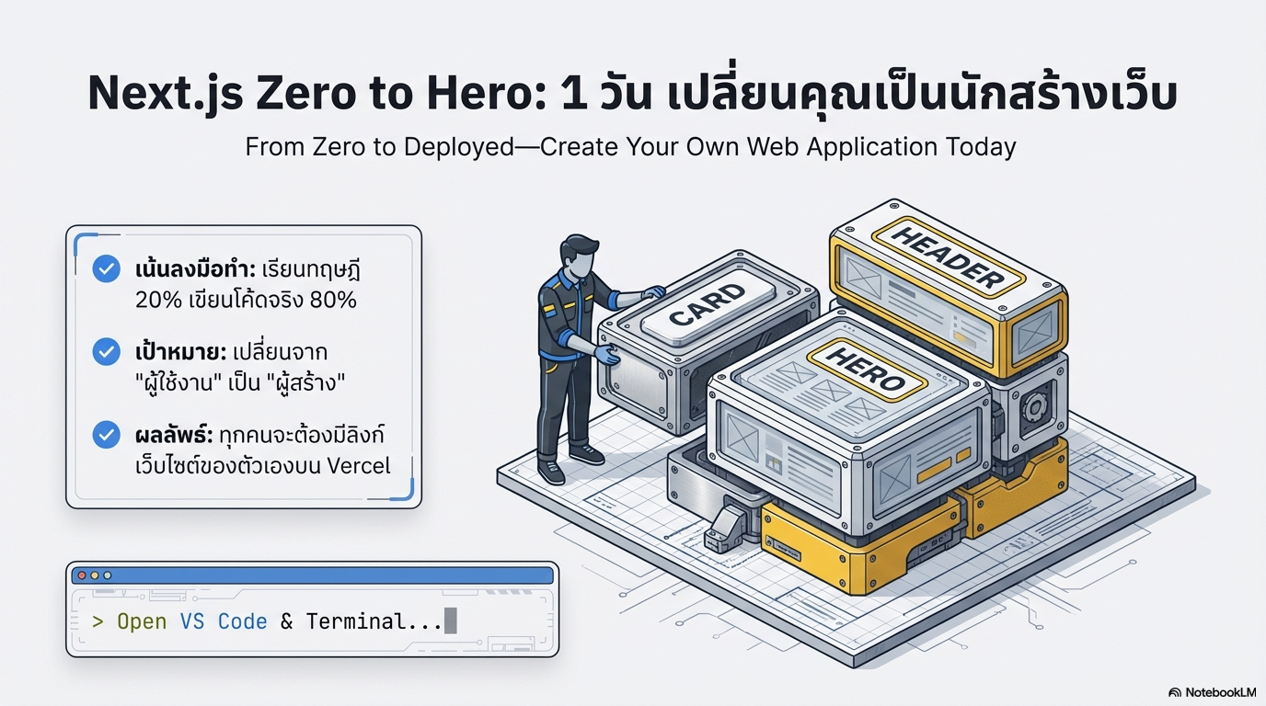

Slide 2
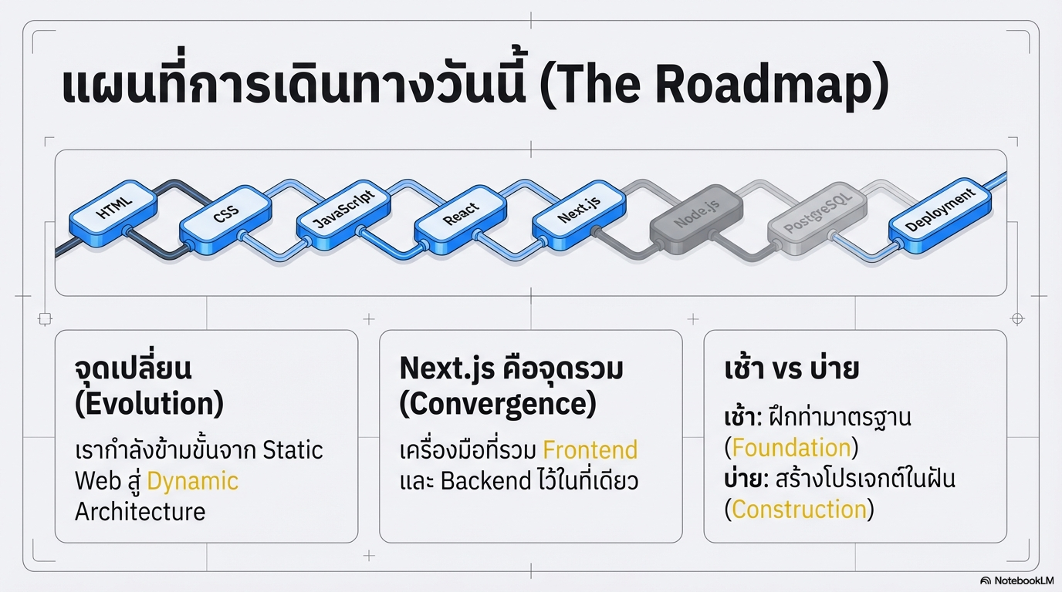

Slide 3
Schedule
เวลา | กิจกรรม
09:00 - 10:30 | Session 1: Basic Web & First Git Commit ทบทวน HTML/CSS พื้นฐาน, สอนสร้าง GitHub Repo, และคำสั่ง git push
10:30 - 10:45 | พักเบรก
10:45 - 12:00 | Session 2: Hello Next.js & Routing ใช้คำสั่ง npx create-next-app, ระบบ File-system routing, การใช้ <Link> component และแนะนำ Library, Framework ที่ช่วยลดภาระในการทำงาน
12:00 - 13:00 | พักเที่ยง
หลัง 13.00 | Clinic & Show Off

Slide 4
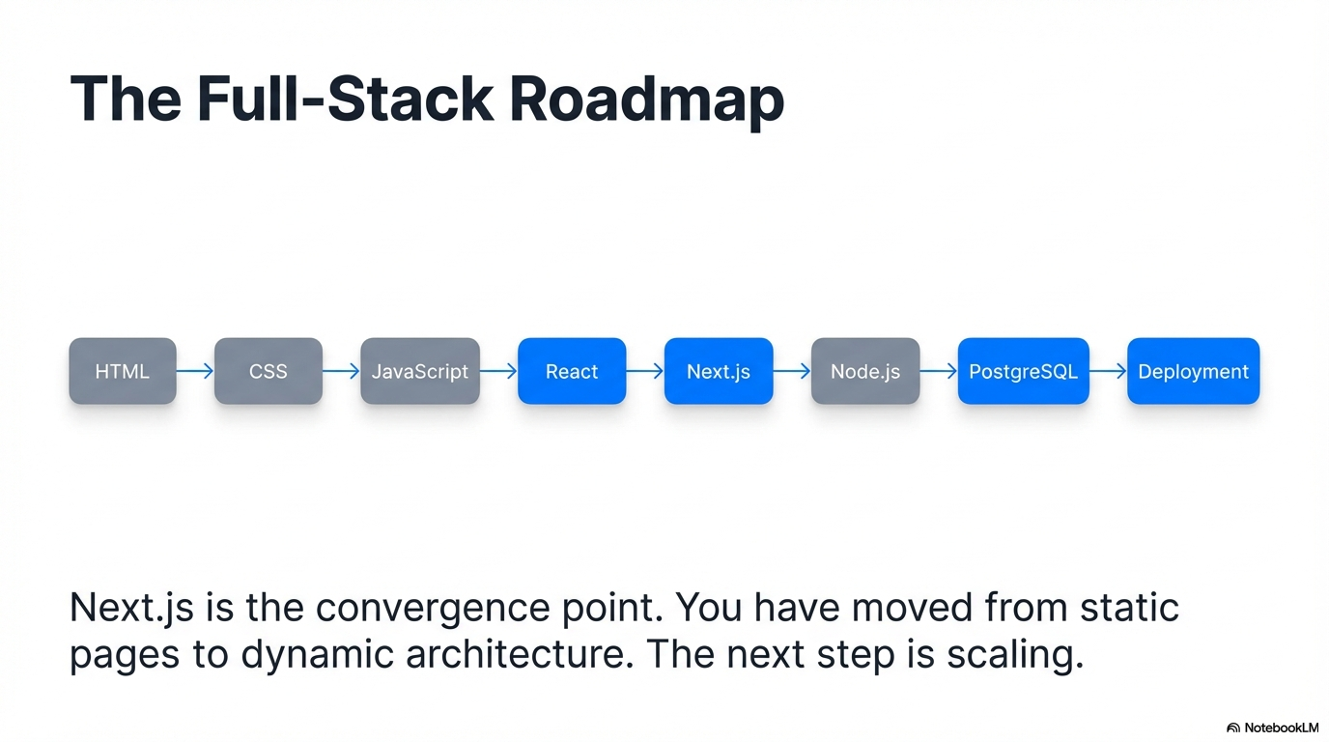

Slide 5
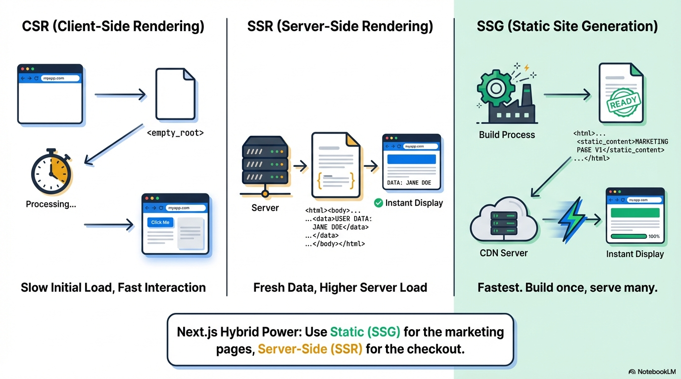

Slide 6
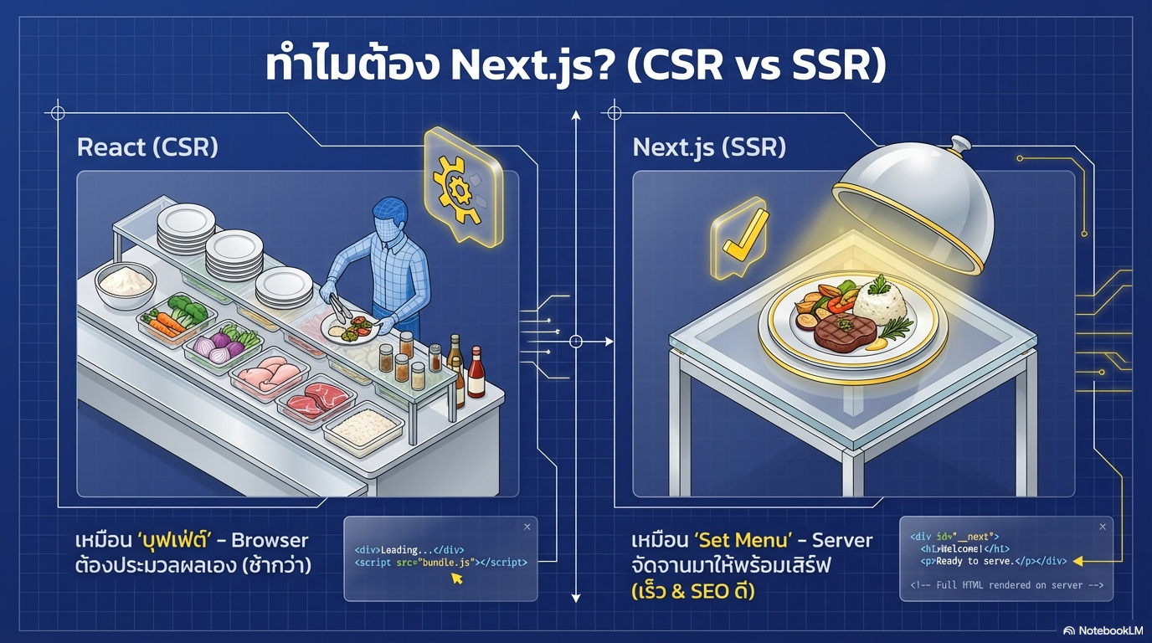

Slide 7
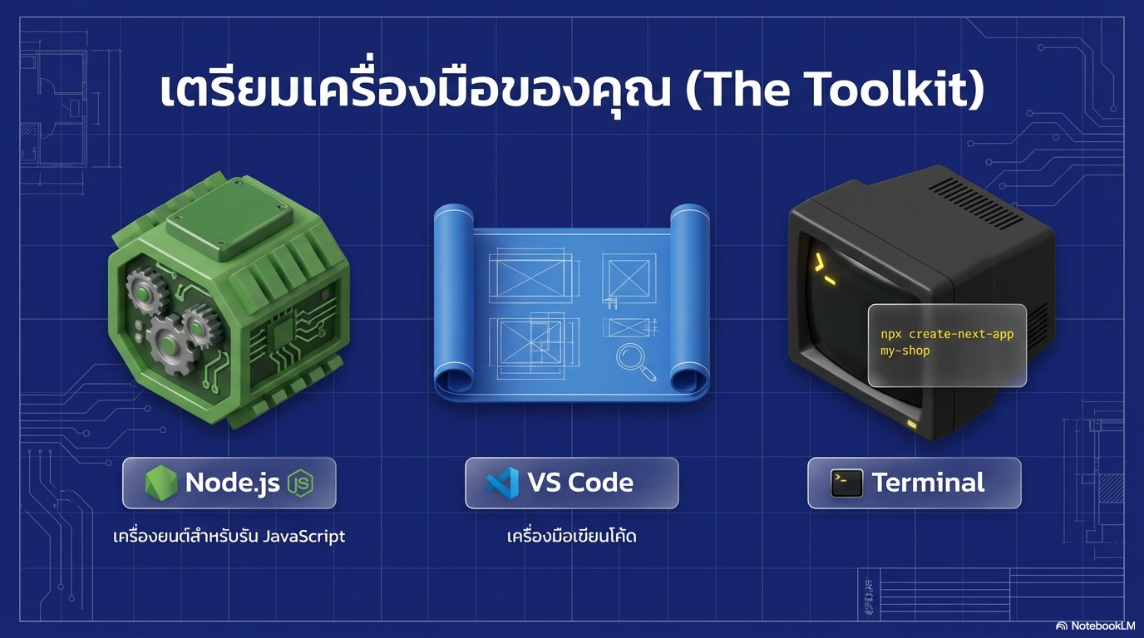

Slide 8
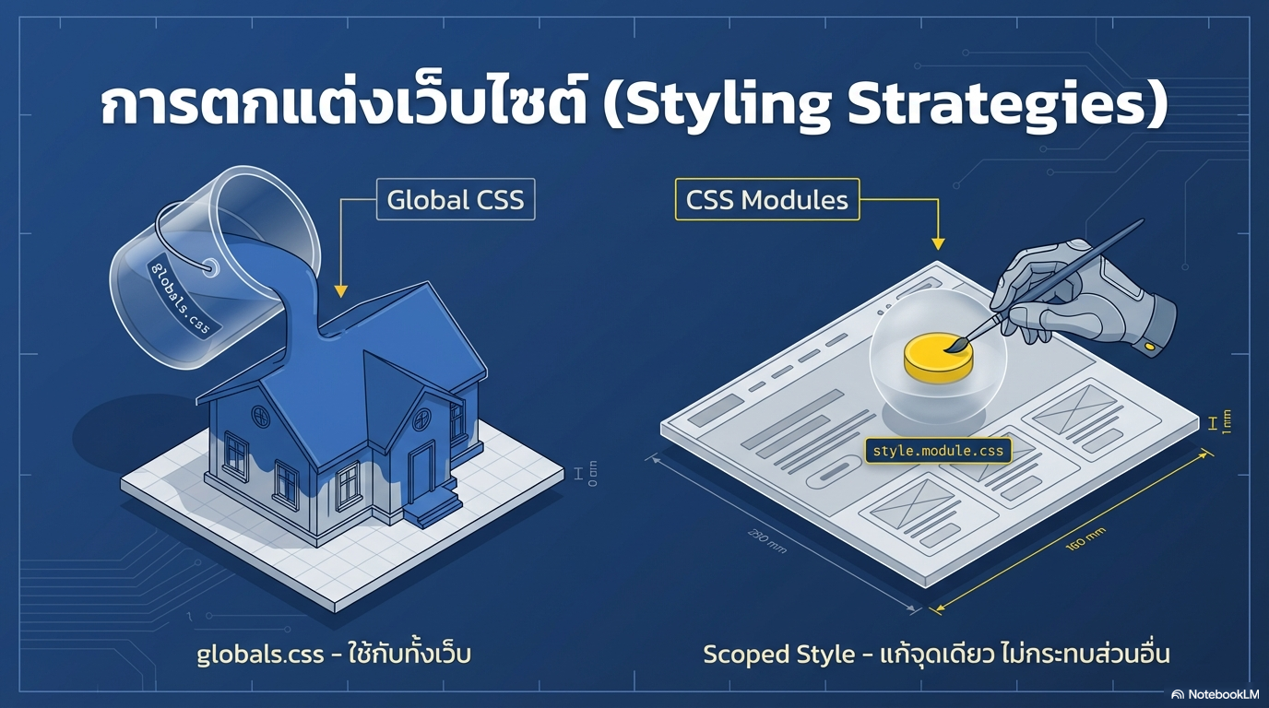

Slide 9
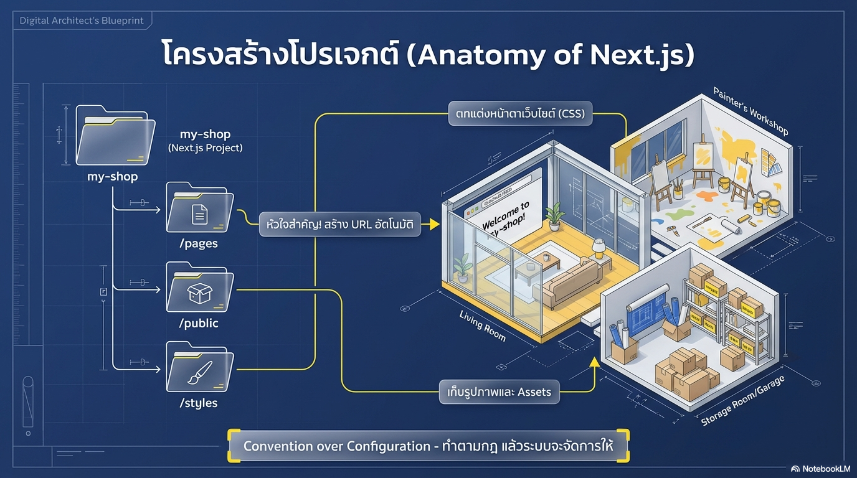

Slide 10
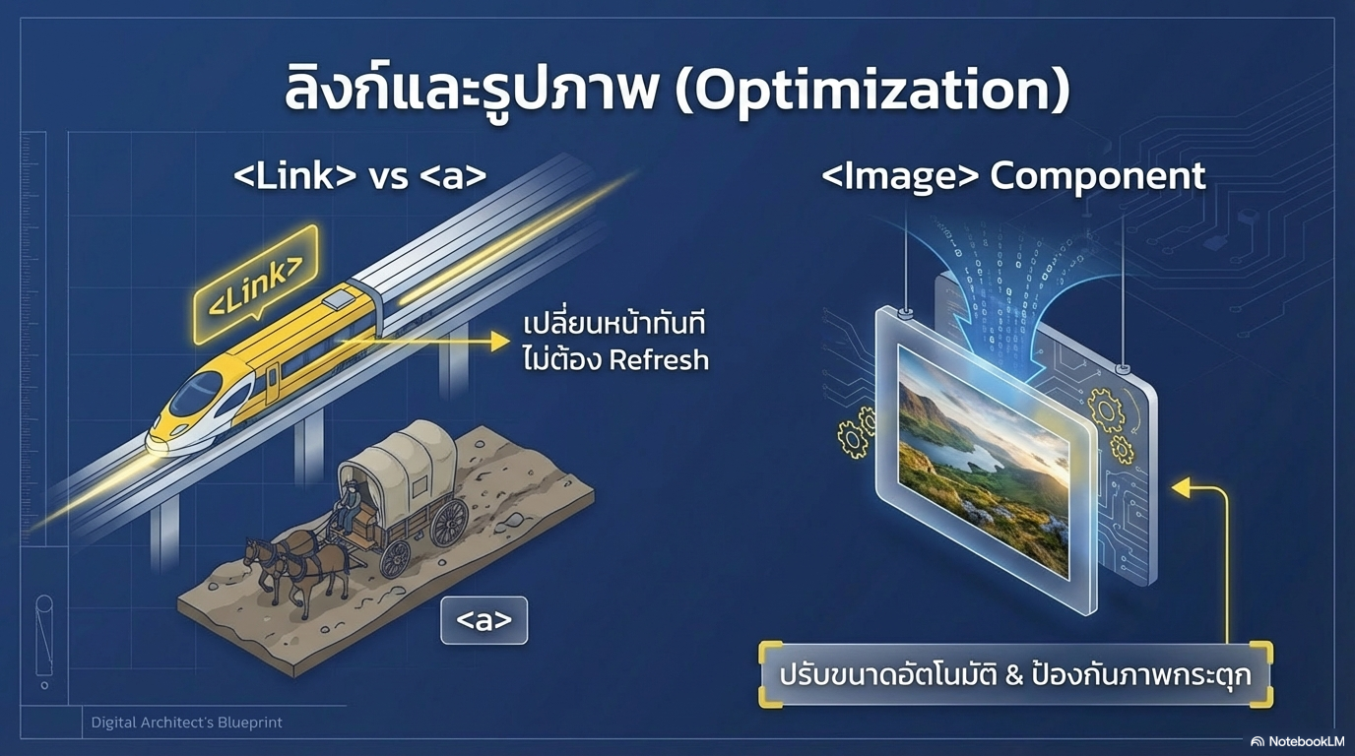

Slide 11
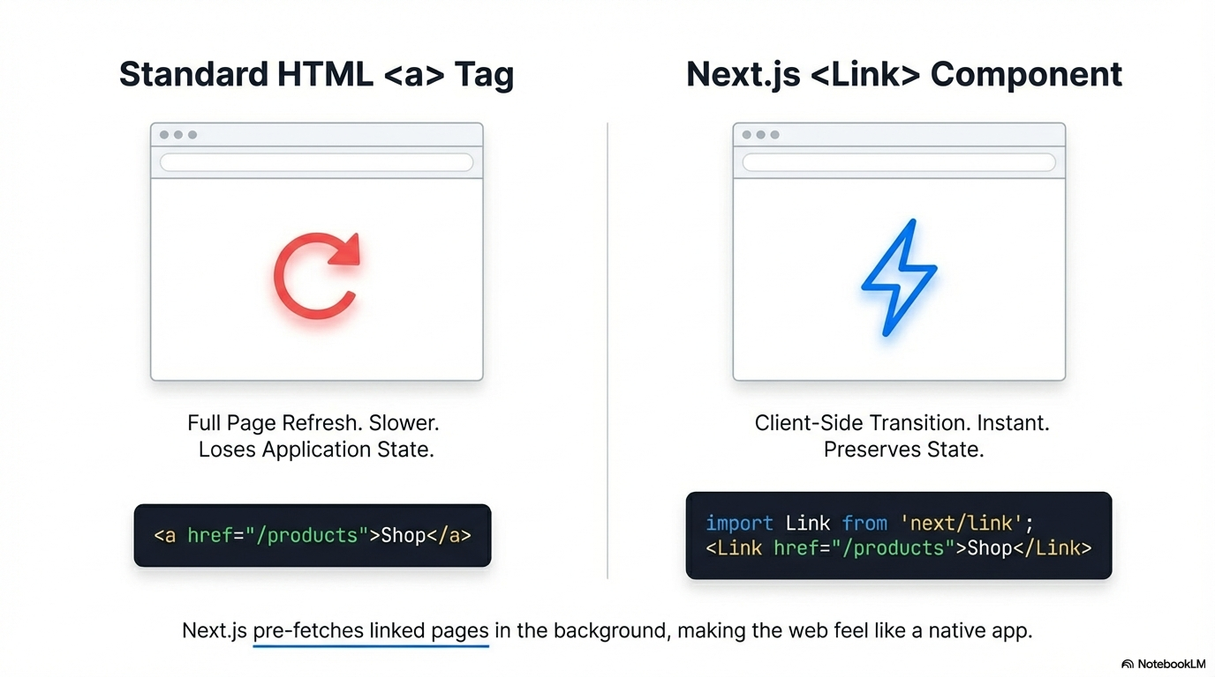

Slide 12
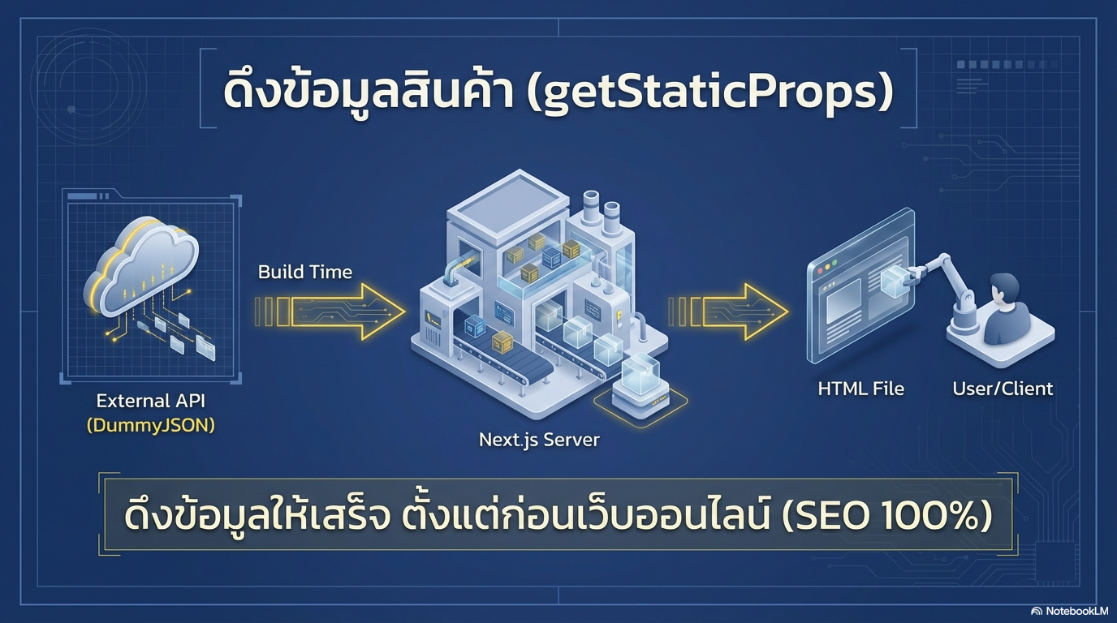

Slide 13
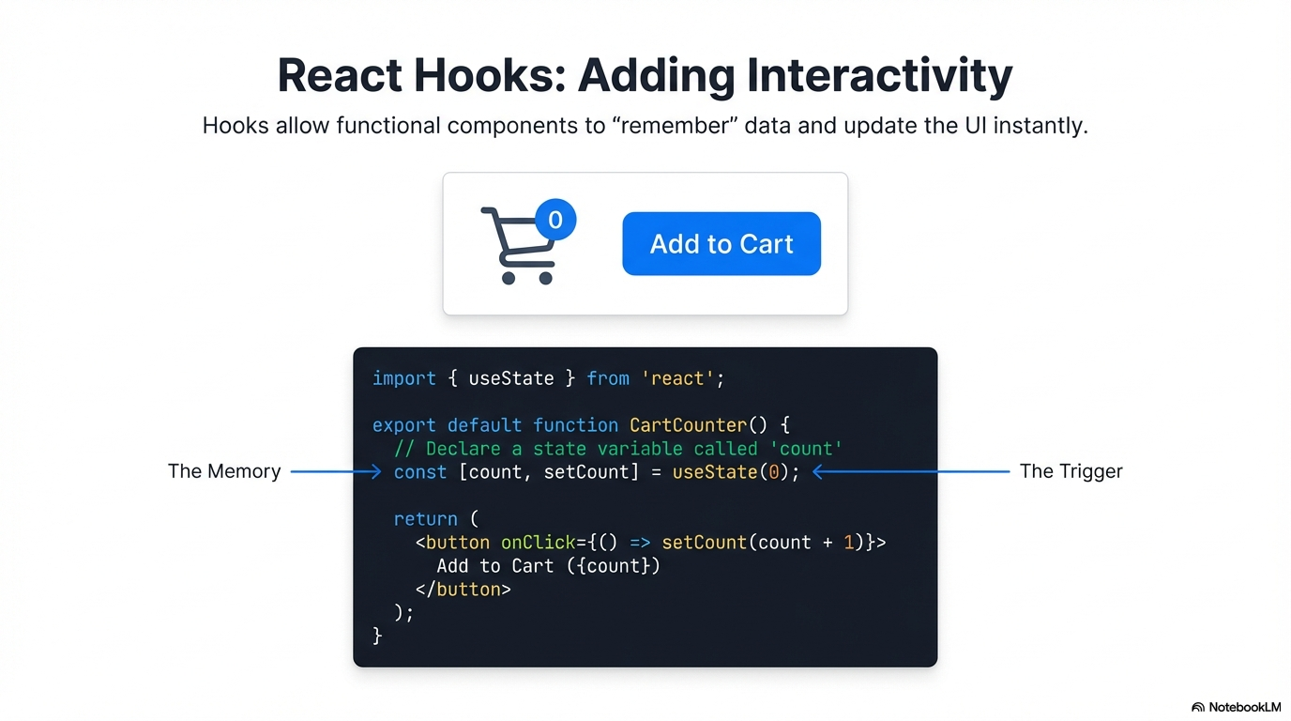

Slide 14
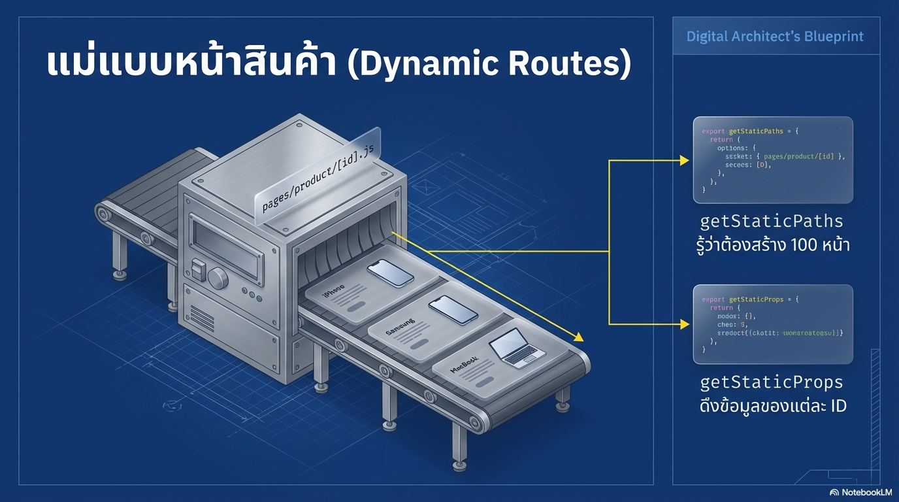

Slide 15
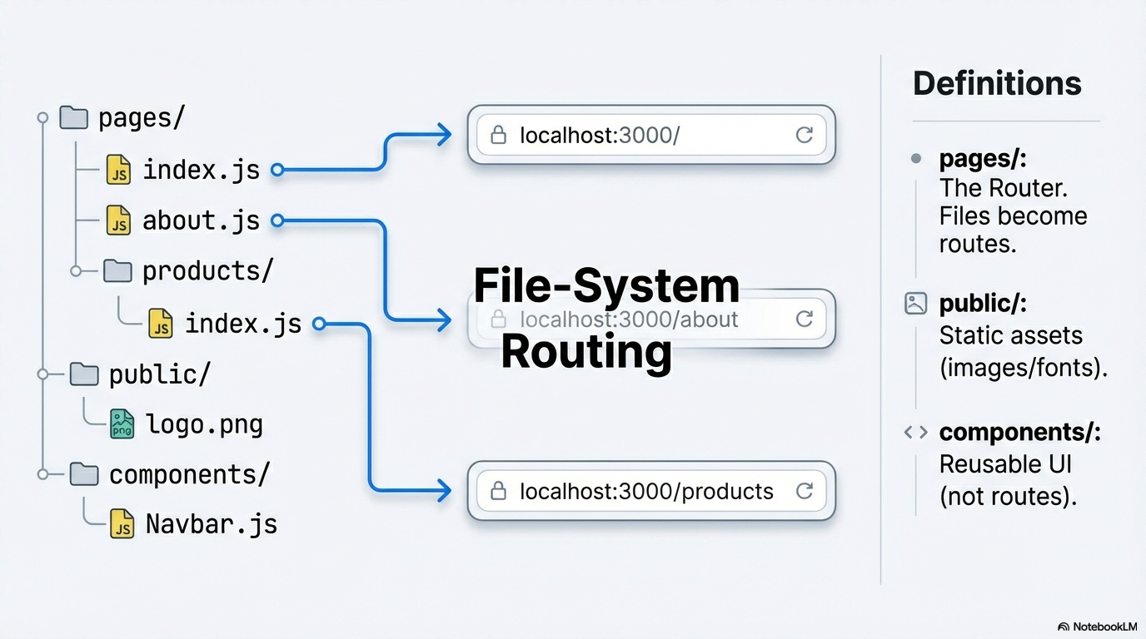

Slide 16
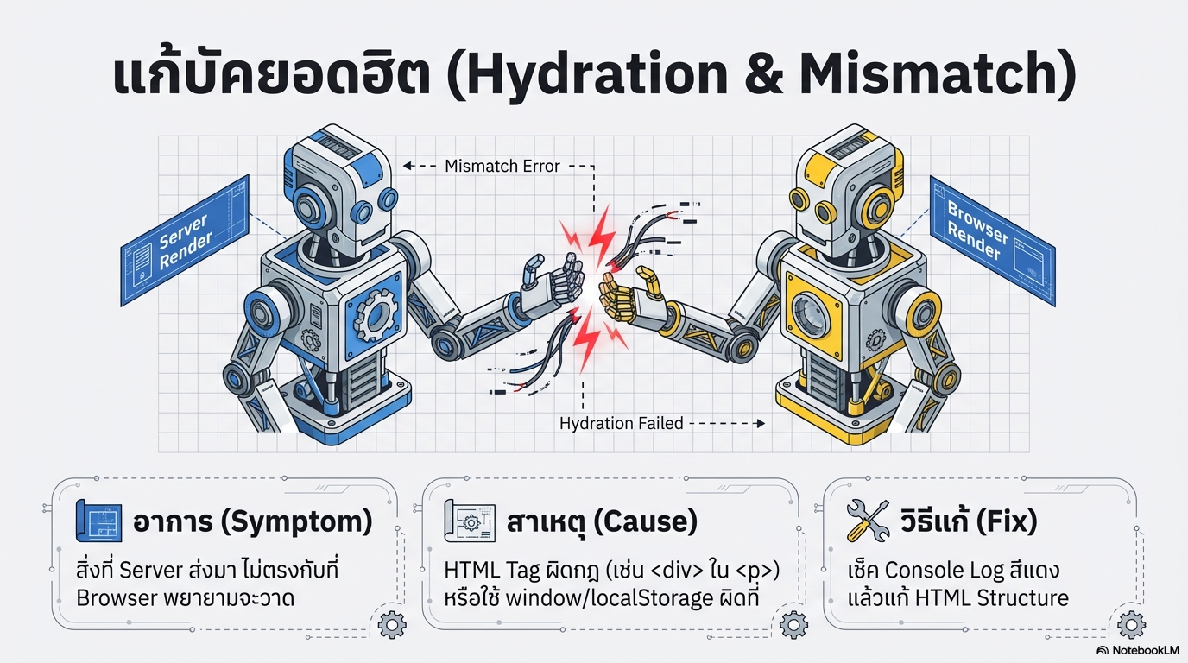

Slide 17
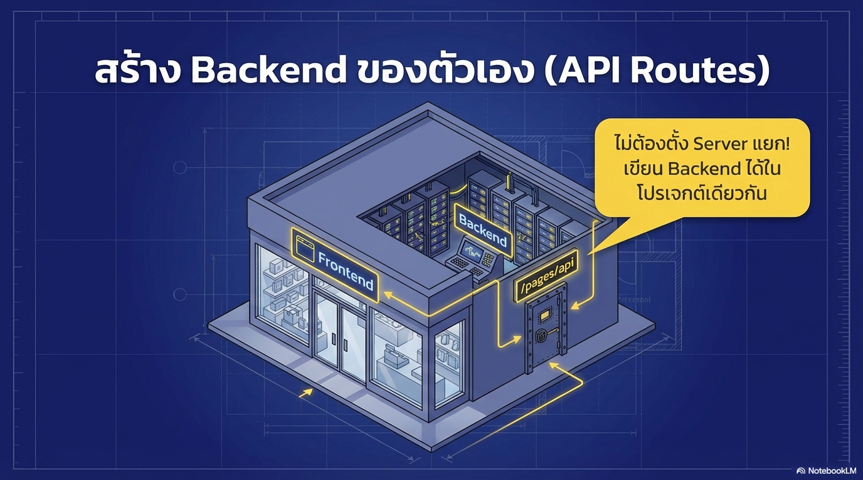

Slide 18
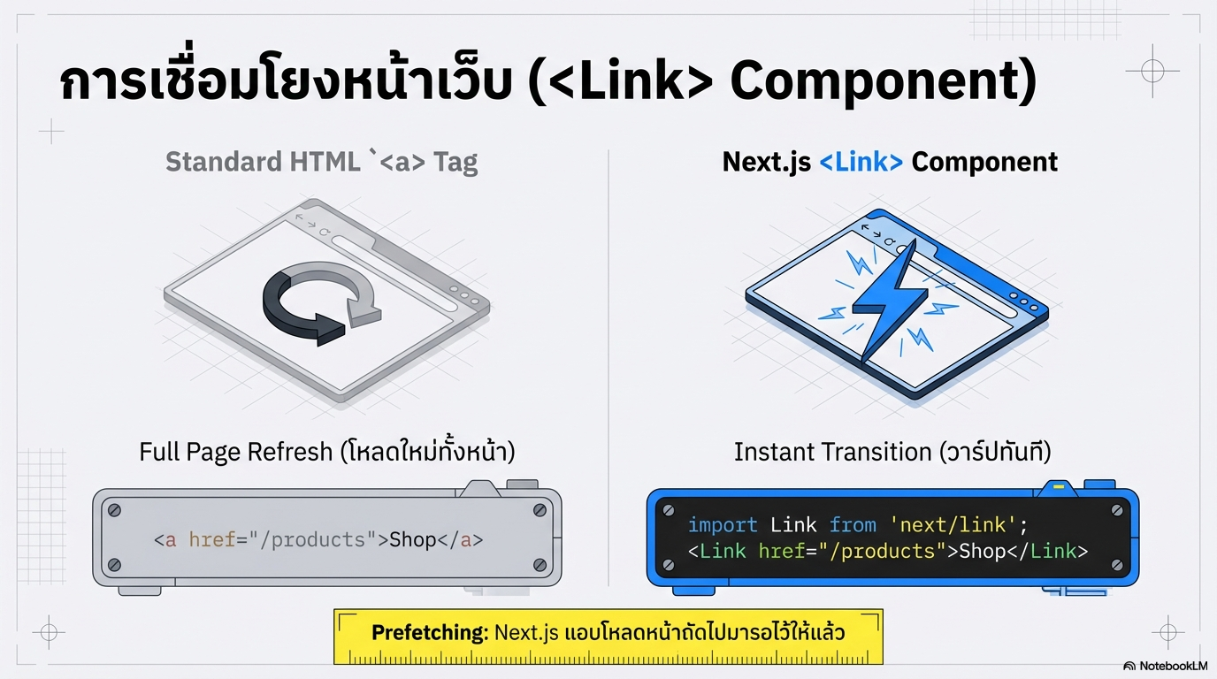

Slide 19
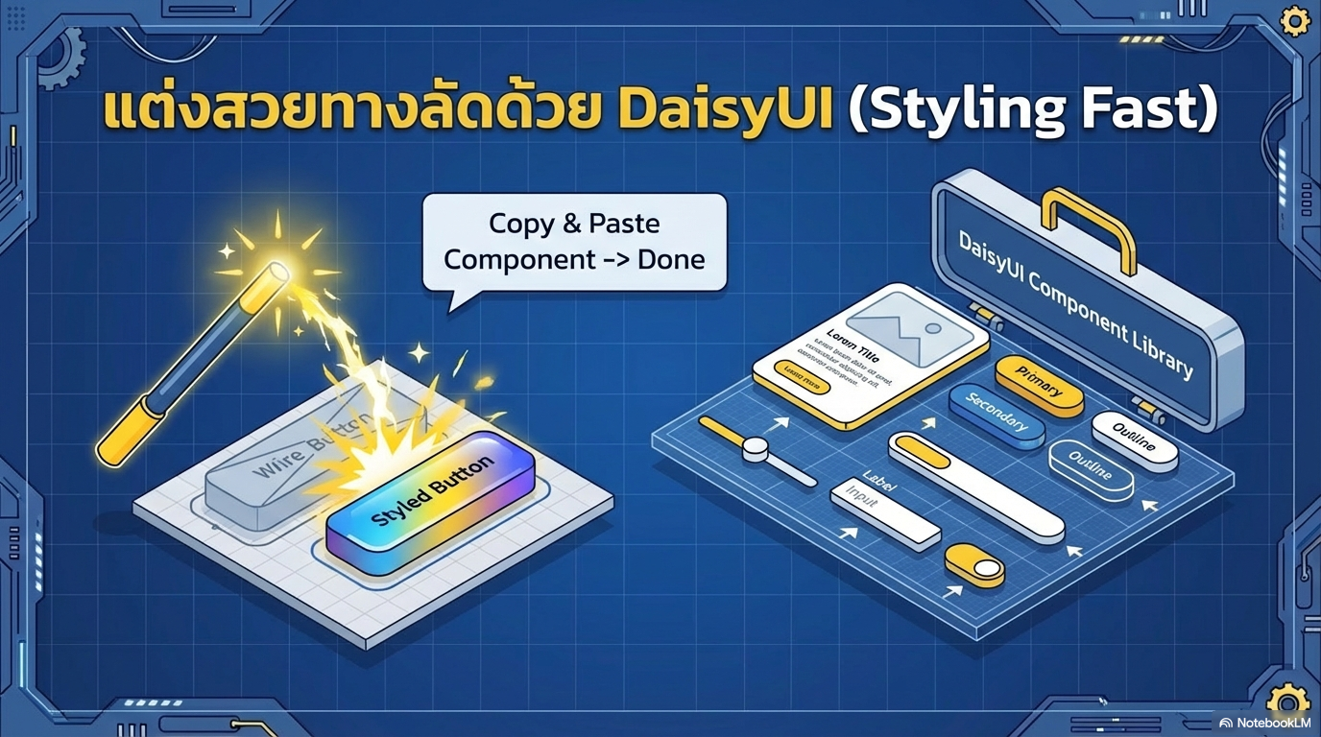

Slide 20
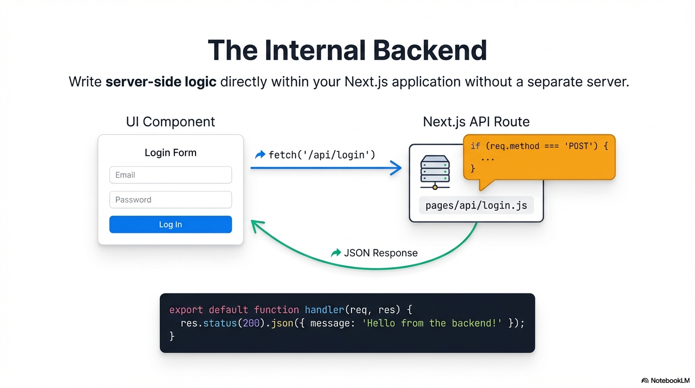

Slide 21
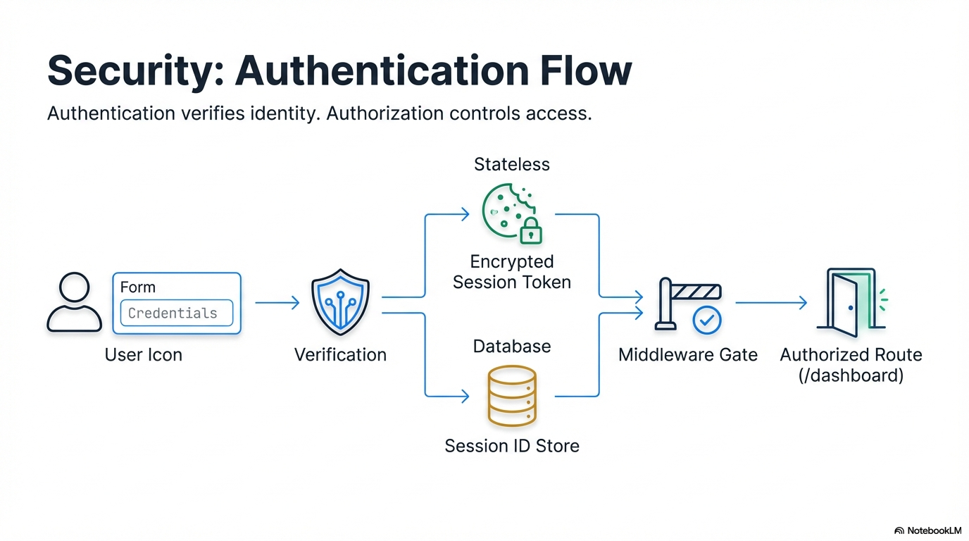

Slide 22
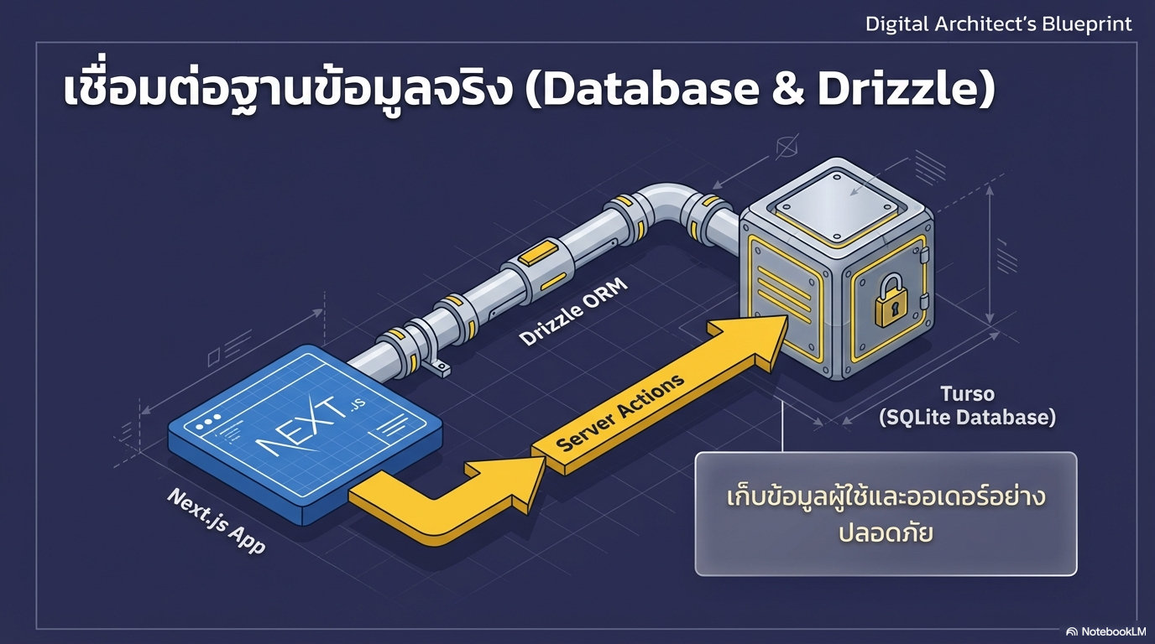

Slide 23
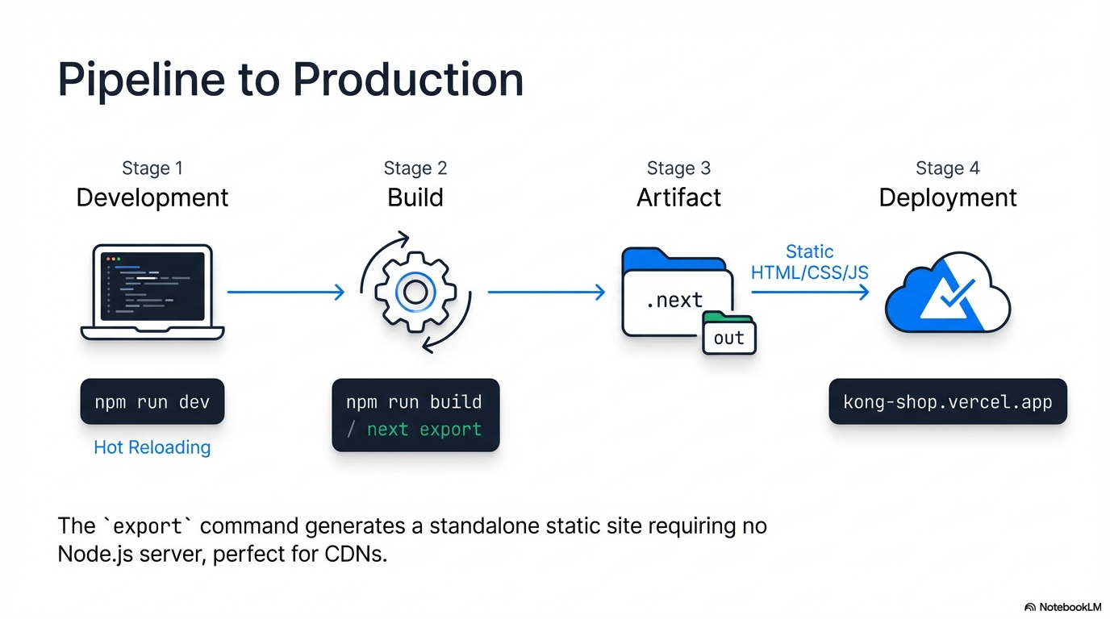

Slide 24

Git & GitHub
Git = ระบบควบคุมเวอร์ชัน (Version Control)
ช่วยเก็บประวัติไฟล์ ย้อนเวอร์ชันได้ทำงานหลายคนโดยไม่ทับโค้ดกัน
GitHub = ที่เก็บโค้ดบน Cloud + ทำงานร่วมกัน
กันโค้ดพัง ย้อนกลับได้
Links Download
Git: https://git-scm.com
GitHub: https://github.com
Optional:
Github Desktop:https://desktop.github.com/download/
Source Tree: https://www.sourcetreeapp.com/

Slide 25
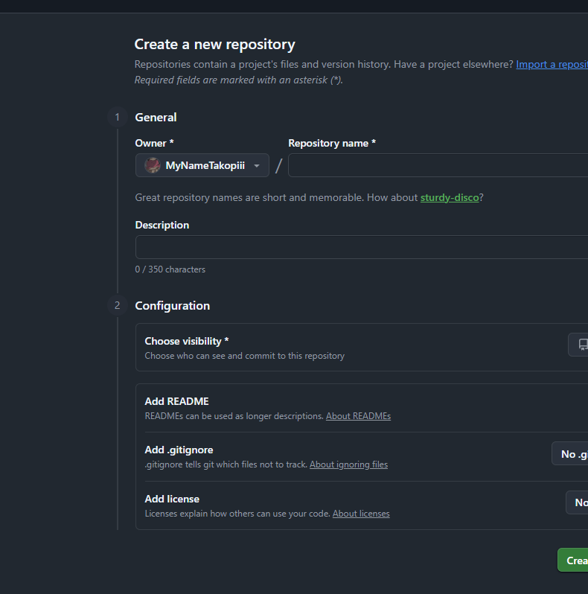
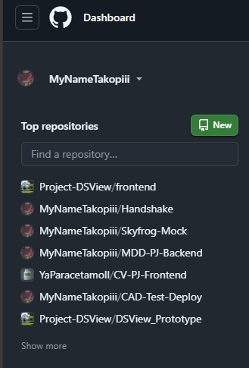
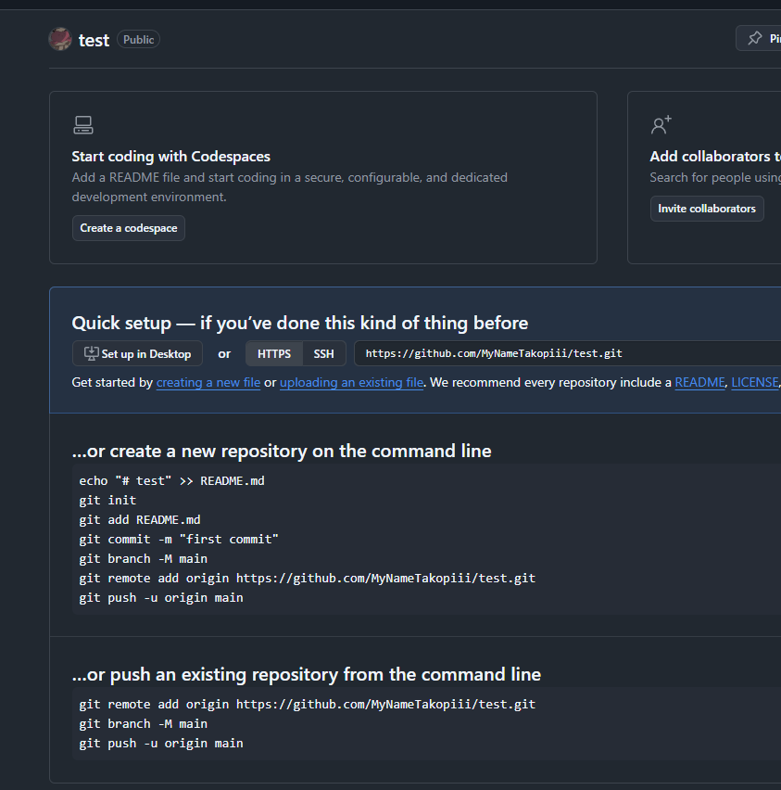
Git Command & ลองสร้าง Repo Github
git init → เริ่ม repo
git status → ดูสถานะไฟล์
git add . → เลือกไฟล์
git commit -m "message" → บันทึกงาน
git push → ส่งขึ้น GitHub

Slide 26
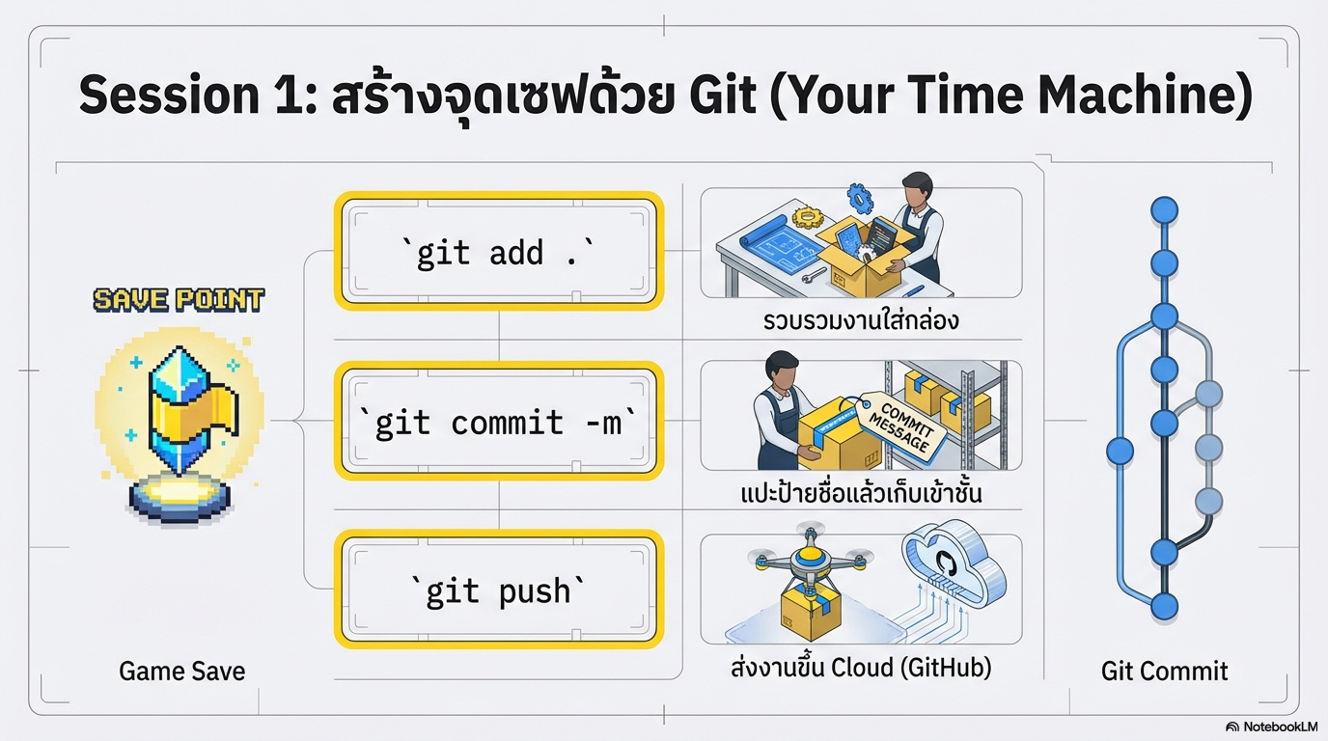

Slide 27


Slide 28


Slide 29


Slide 30
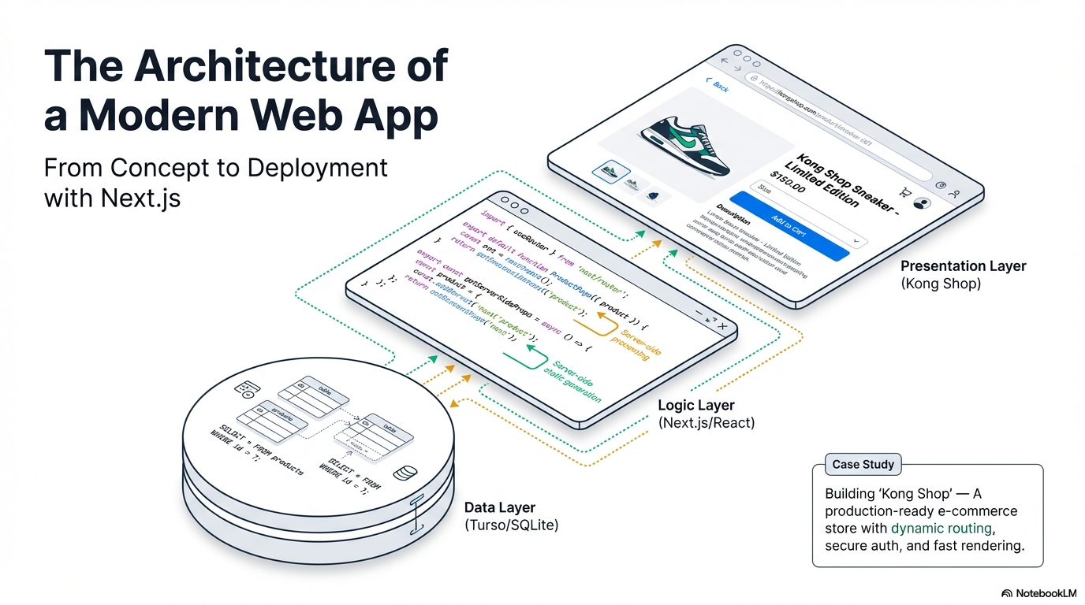

Slide 31
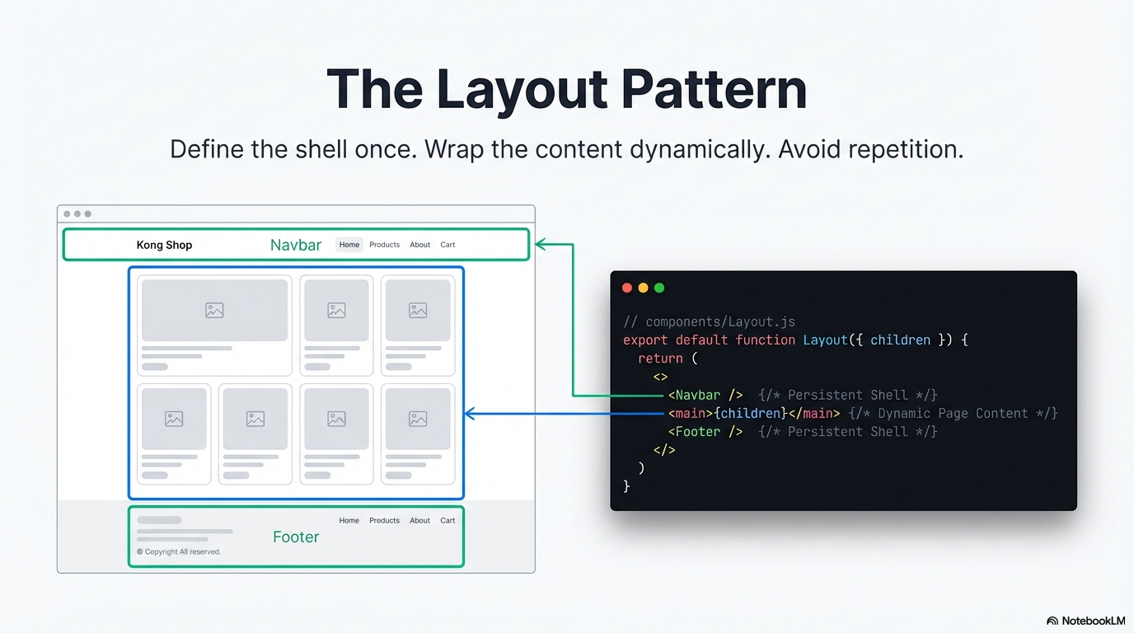

Slide 32
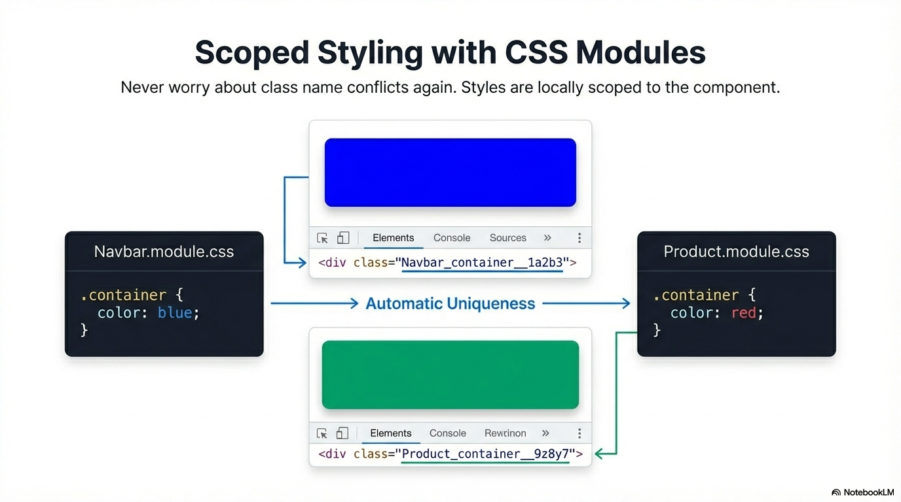

Slide 33
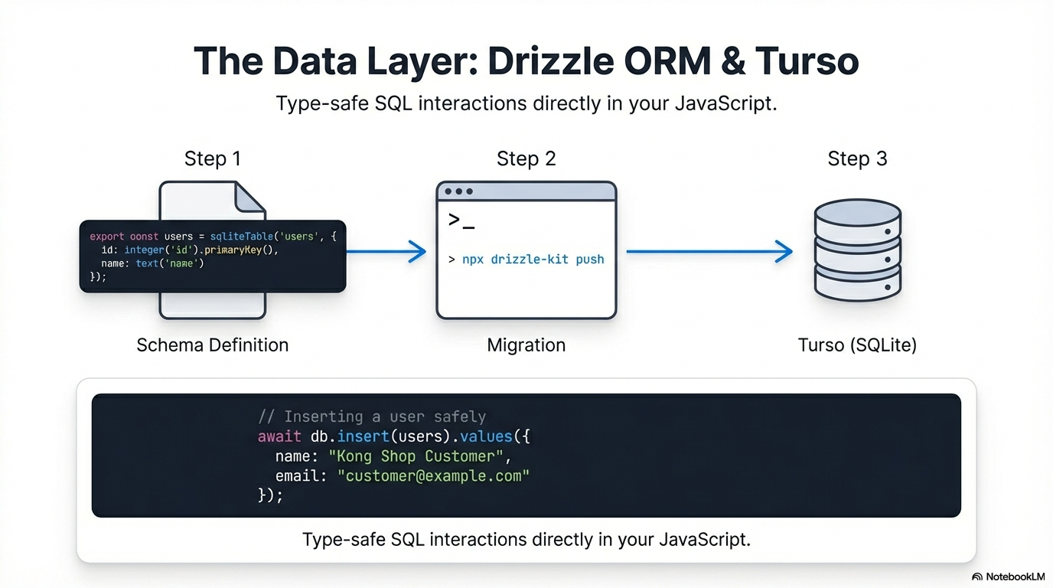

Slide 34
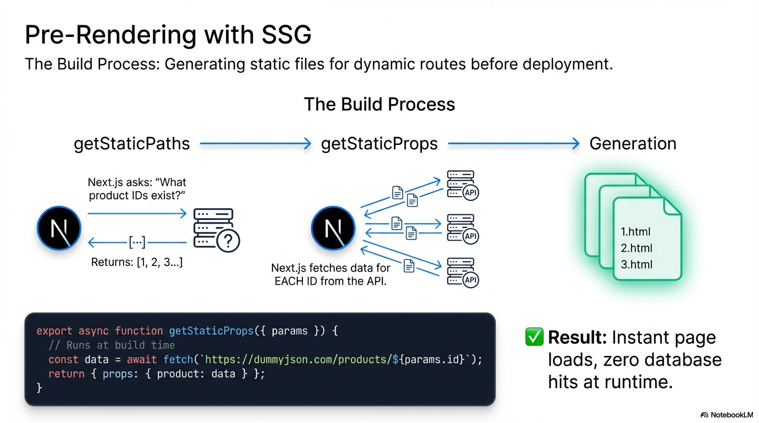

Slide 35
